Slide 1
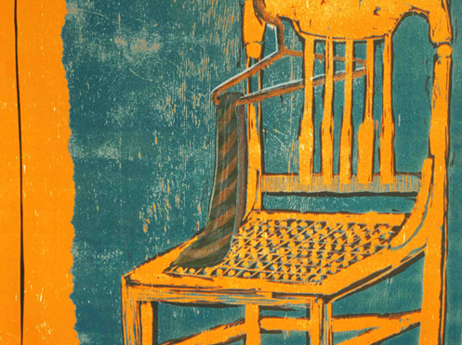
Grabado en Chile
8° básico

Slide 2
Objetivos
OA 2
Crear trabajos visuales a partir de diferentes desafíos creativos, experimentando con materiales sustentables en técnicas de impresión, papeles y textiles.
OA 5
Evaluar trabajos visuales personales y de sus pares, considerando criterios como: materialidad, lenguaje visual y propósito expresivo.

Slide 3
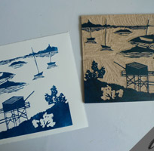
¿Qué es el grabado?
Es una técnica artística de impresión que consiste en construir una matriz a la que se le aplica pintura o tinta para ser transferida a otra superficie mediante presión.

Slide 4
Algunos procedimientos de Grabado
Colografía: técnica de grabado en la que se utiliza cola fría para producir las texturas y relieves propios de una matriz, para luego ser entintados.
Linografía: técnica de grabado en relieve que utiliza el linóleo como matriz. El proceso de realización de un grabado en linografía es muy cercano a la xilografía, ya que al igual que en este las gubias deben generar vacíos y relieves, los cuales con la aplicación de la tinta producen una imagen.
Xilografía La matriz que se utiliza en esta técnica de grabado es la madera, se talla con gubias dejando en relieve las zonas de la madera que correspondan al dibujo y el resto se vacían. Se entinta la superficie con rodillo y se imprime aplicando presión a la matriz sobre el papel mediante una prensa o manualmente con baren o cuchara de palo

Slide 5
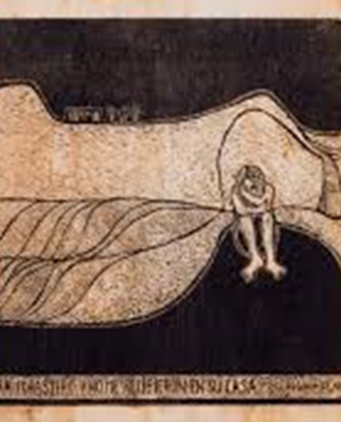
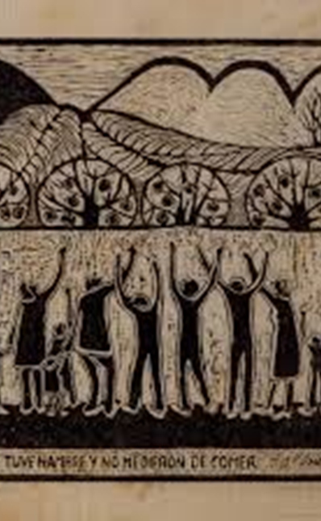
Teresa Gazitúa
Xilografía
Era forastero y no me recibieron en su casa, carpeta Mateo 25, 1976
Xilografía
Porque tuve hambre y no me dieron de comer, carpeta Mateo 25, 1976
Notes:
Teresa Gazitúa nació en Santiago el 14 de diciembre de 1941.
Ha desarrollado su labor artística en forma paralela a la docencia. Se ha desempeñado como Profesora de Artes Plásticas de la Universidad de Chile, de Grabado del Instituto de Estética de la Universidad Católica de Chile entre los años 1973 y 1976 y de Xilografía en el Taller 99.

Slide 6
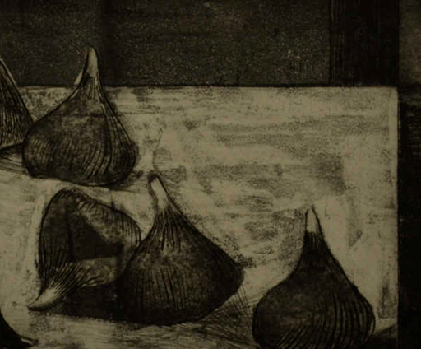
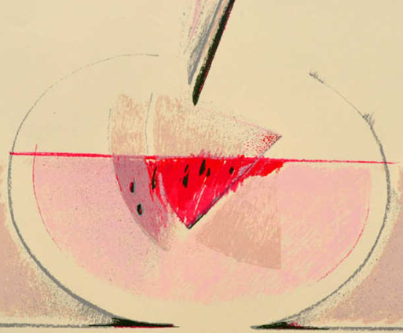
Roser Bru
Grabado en metal
Higos
Litografía
Sandia Amenazada
Notes:
Roser Bru LLop nació el 15 de febrero de 1923 en Barcelona, España. Su extensa obra ha abarcado las técnicas de la pintura, dibujo y grabado. Una constante en su producción artística es la elaboración de imágenes donde se producen cruces entre elementos de la biografía personal, la historia sociopolítica y la historia del arte. Las sandías, los zapallos, el pan, los higos y los objetos domésticos, al igual que las mujeres son elementos característicos de su producción.

Slide 7
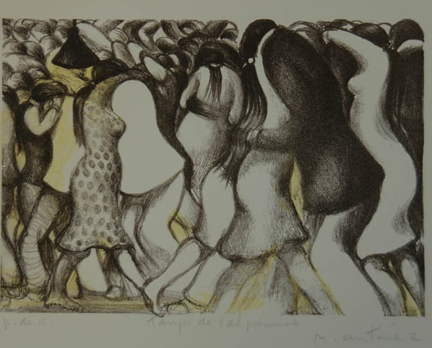
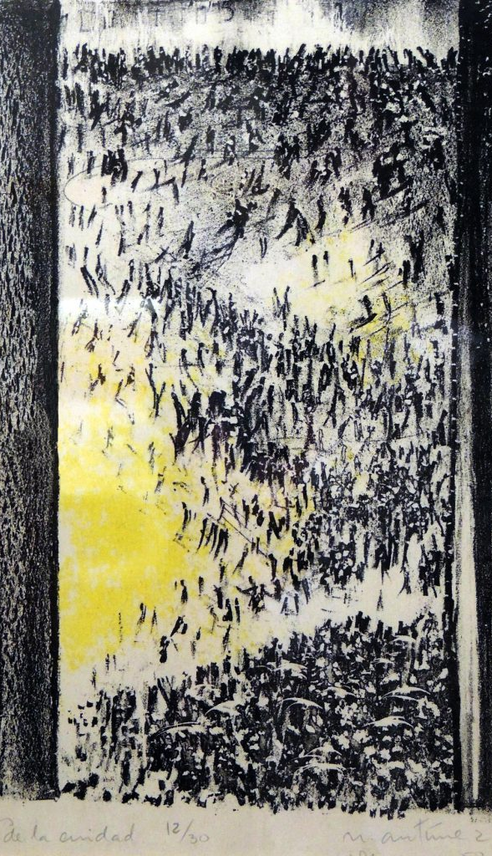
Nemesio Antúnez
(1918 – 1993)
Litografía
Tango en Valparaíso
Litografía
Habitantes de la ciudad
Notes:
Nemesio Antúnez Zañartu nació el 4 de mayo de 1918 en Santiago, Chile. Su trabajo artístico se caracteriza por su gran contundencia, aquello puede verse reflejado igualmente en su rol como agente cultural. A lo largo de su trayectoria, el artista desempeñó varias funciones, que incluyeron labores de enseñanza y difusión del arte, puestos directivos y cargos diplomáticos. Así, en 1956, y tras regresar de una estancia en París, fundó el Taller 99 en Santiago, donde se propuso replicar la experiencia del “Atelier 17”. Dicho espacio se convirtió en una de las más relevantes instancias para la instrucción y práctica del grabado en Chile.

Slide 8
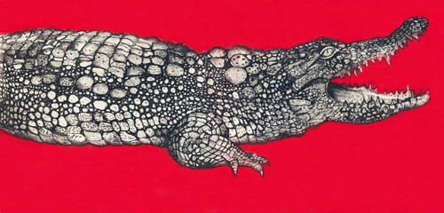
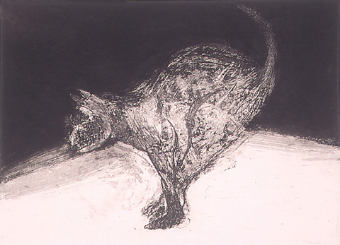
Klaudio Vidal
(1964 -)
Punta seca sobre papel
Sin título
Punta seca sobre papel
Kokodrile
Notes:
Claudio Ernesto Vidal Barrientos, conocido por su nombre artístico Klaudio Vidal, grabador.
Entre los años 1984 y 1990, estudió Licenciatura en Arte con Mención en Pintura y Grabado en la Universidad Católica de Chile, donde fue alumno de Jaime Cruz, Eduardo Vilches, Pedro Millar, Roser Bru, José Balmes, Gracia Barrios y Gonzalo Cienfuegos. Por último, estudia en el Atelier de Gravure et Theorie de la couleur, en la Ecole D'Arquitecture, la Defense y en la Maitrise en Arts Plastiques, en la Université Paris I, en París, Francia.

Slide 9
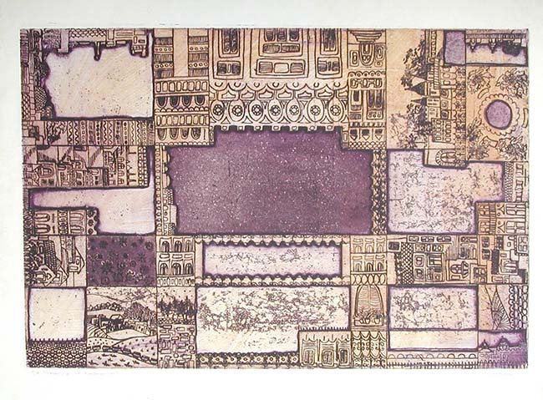
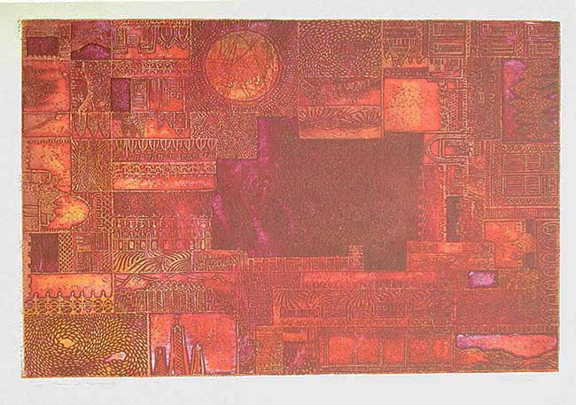
Dinora Doudchitzky
(1914-2004)
Mosaico de los recuerdos
Aguafuerte sobre papel
Mosaico de los recuerdos
Aguafuerte sobre papel
Notes:
Dinora Doudchitzky, pintora y grabadora. Nació en Ucrania llagandoa Chile en el año 1939, proveniente de Argentina donde realizó estudios completos en la Academia Nacional y Escuela Superior de Bellas Artes. Prosiguió sus estudios en la Escuela de Bellas Artes de la Universidad de Chile, participando en los talleres de Pintura, Grabado y Mural. En 1957 se incorporó al Taller 99, donde desarrolló las técnicas de Grabado y se integró al grupo de trabajo docente en esta disciplina de la Escuela de Arte de la Universidad Católica de Chile.

Slide 10
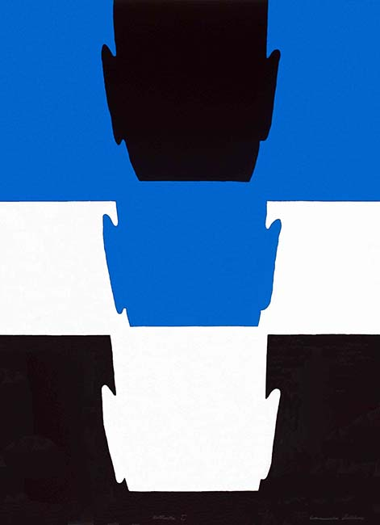
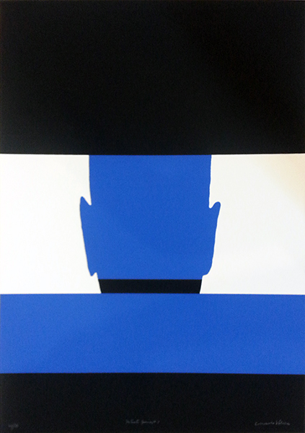
)
Eduardo Vílchez
Serigrafía sobre papel Retrato paisaje I
Serigrafía sobre papel Retrato VII
Notes:
Eduardo Vilches Prieto en Concepción, comenzando a incursionar en la producción artística realizando sintéticos dibujos de paisajes. Se trasladó a Santiago y en 1958 gracias a la se integró al Taller 99, donde aprendió las distintas técnicas de grabado. Asimismo, estudió pintura con Gregorio de la Fuente y participó como alumno libre en talleres de la Escuela de Arte de la Universidad Católica de Chile. En 1961, se integró como docente en la Universidad Católica, donde crea el curso de Color, que significó un aporte en la transformación de la enseñanza de las artes visuales en Chile. En la misma universidad, se hizo cargo de la línea de grabado, desarrollando talleres avanzados en distintas técnicas. Vilches ha desarrollado su obra principalmente en grabado, de manera específica en xilografía. En ese medio, experimentó con formas sintéticas, que se nutrían algunas veces de elementos formales presentes en la cultura popular. Asimismo, en sus obras el uso del color es acotado, produciendo imágenes monocromas de alto contraste (blanco y negro) y otras donde se aprecia la intervención de pigmentos como el azul. Y aunque la depuración formal ha sido un elemento clave en su propuesta, el trabajo de Vilches no llega a ser abstracto, manteniendo siempre un contacto figurativo, que vuelve sobre temas cotidianos, sencillos y familiares. A partir de los años 70, el artista comenzó a indagar las posibilidades de la serigrafía, procedimiento que le otorgaba más rapidez al proceso de impresión de imágenes. En esa técnica produjo su serie Retratos (1974), donde siguió estudiando las interacciones entre color y forma. En el transcurso de los años 80, deja completamente el grabado para dedicarse de lleno a la fotografía.

Slide 11
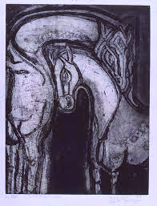
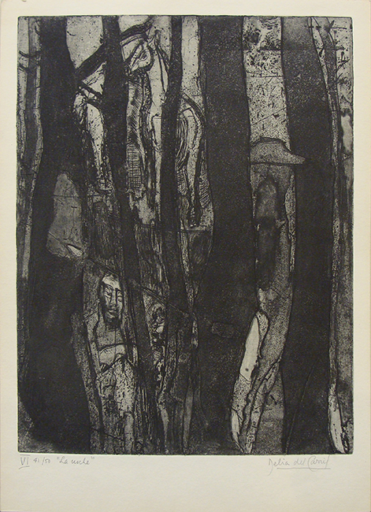
Delia del Carril (1884- 1989)
Caballa y caballita.
La noche
Notes:
Delia del Carril Iraeta, conocida como la Hormiguita, grabadora y pintora. Argentina. De espíritu liberal, temperamento alegre e ideas de avanzada, llegó a conocer y cultivar amistad con los más importantes artistas de la década del veinte en Francia. Estudió en la academia de San Fernando en Madrid, fue militante del partido comunista y formó parte de los grupos intelectuales que frecuentaban su hermana y su cuñado el editor y escritor Luis Güiraldes. Fue así como en 1935, llegó a conocer al escritor Pablo Neruda mientras este ejercía labores de cónsul de Chile en Madrid. El poeta y Delia comenzaron una vida en común y se casaron en México en 1943, ella abandonó su carrera artística y se convirtió en su secretaria y correctora de textos. El gran afán que puso para socorrer a sus amigos y los del poeta durante la Guerra Civil Española le hicieron ganar el apodo de La Hormiguita. La pareja permaneció unida por veinte años. Radicada en Chile y tras su separación de Neruda, ocurrida en 1954, Delia comenzó a dedicarse por completo al dibujo y al grabado, viajó a París donde trabajó en el taller de Stanley William Hayter. Apoyada por su amigo Nemesio Antúnez formó parte del Taller 99. Fue su trabajo gráfico el que le valió la consagración artística en nuestro país y el extranjero. La personalidad de Delia del Carril, su capacidad de trabajo, y su valioso legado artístico desarrollado en Chile, influyeron de forma importante en muchos artistas contemporáneos.

Slide 12
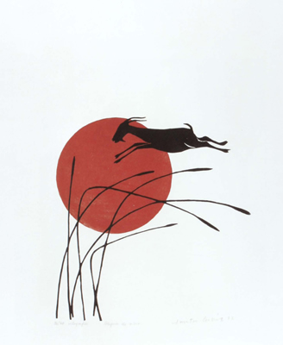
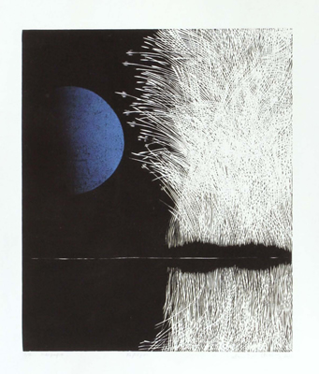
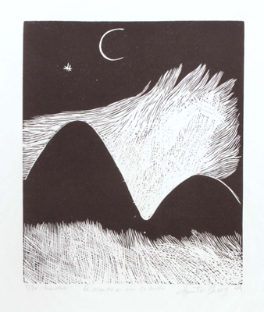
Xilografía Alegría de vivir
Xilografía Reflejos
Xilografíía Grito geográfico
Notes:
Santos Segundo Chávez Alíster, de nombre artístico Santos Chávez, grabador. Se quedó huérfano a temprana edad y debió dedicarse a labores del campo. Su compromiso definitivo con el arte se produjo en Concepción en 1958, donde conoció a connotados artistas como Tole Peralta y a seguidores del muralismo mexicano, como Julio Escámez, Gregorio de la Fuente y Jorge González Camarena. Continuó sus estudios en Santiago, en el Taller 99 de Grabado. Estudió en México, Estados Unidos y Europa. A pesar de los nuevos conocimientos adquiridos, el artista se mantuvo siempre fiel al paisaje chileno, los recuerdos de su niñez y a los temas relacionados con su pueblo araucano original. Al respecto manifestó: " Es lo que me sale natural, cuando salí al extranjero ya tenía una formación del mundo que quería representar".

Slide 13
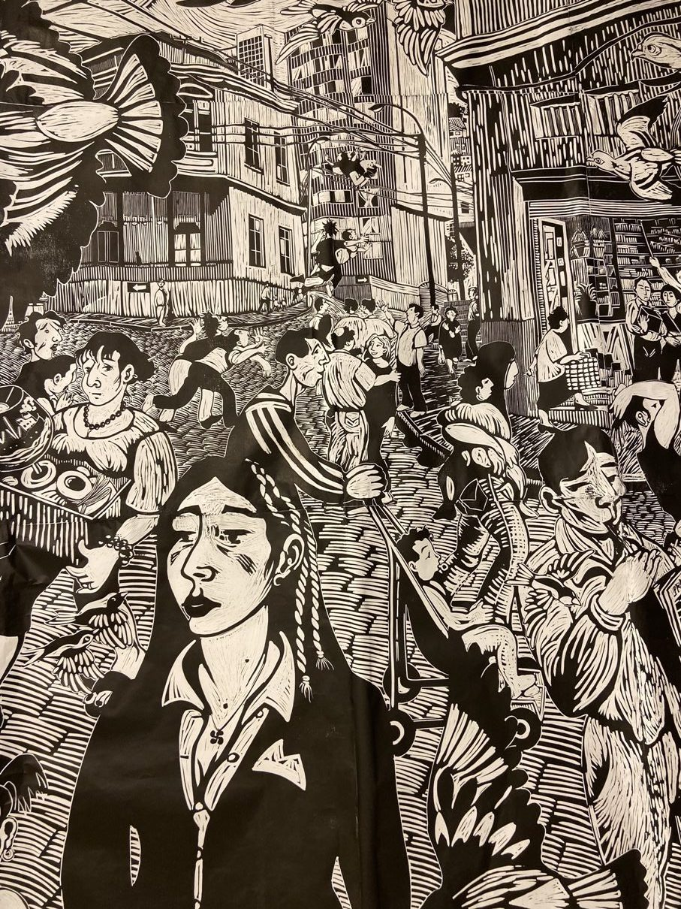
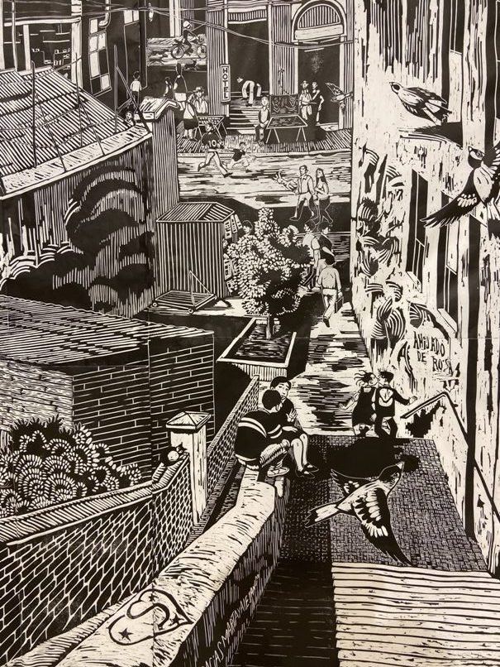
Loro Coirón (1948- )
Linografías
Valparaíso
Notes:
Nació en París y se crio en Dakar, Africa. En 1965 regresa a París donde ingresa a la Escuela de Artes Gráficas y posteriormente a la Escuela Superior Nacional de Artes Decorativas. Realiza exposiciones, trabaja en publicidad realizando carteles y participa en el Centro Georges Pompidou. En 1984 obtiene el premio Elie Faure por el libro "Georges Lepape, ou l'elégance illustrée“ y se desempeña como jefe del Departamento de Diseño Gráfico de la Escuela Nacional Superior de Creación Industrial (ENSCI–Les Ateliers) del Ministerio de la Cultura y el Ministerio de la Industria de Francia.
En 1988, viaja a Tierra del Fuego y Cabo de Hornos y visita Valparaíso por primera vez y en 1995, comienza a hacer los primeros bosquejos de la ciudad de Santiago y la Plaza Victoria en Valparaíso. Ese mismo año vuelve a Chile donde se establece con un taller en el Cerro Cordillera.

Slide 14
REFERENCIAS
http://mssa.cl/
https://roserbru.cl/
http://www6.uc.cl/
https://www.artistasvisualeschilenos.cl/
https://www.culturaviva.cl/
http://revista.escaner.cl/
https://museo.precolombino.cl/
http://mac.uchile.cl/
https://www.fundaciondeliadelcarril.cl/

